Slide 1
МНЕМОТЕХНИКА
В РАЗВИТИИ СВЯЗНОЙ РЕЧИ
У ДЕТЕЙ ДОШКОЛЬНОГО ВОЗРАСТА

Slide 2
Проблемы речи детей дошкольного возраста
Односложная, состоящая лишь из простых предложений речь.
Неспособность грамматически правильно построить предложение.
Бедность речи. Недостаточный словарный запас.
Употребление нелитературных слов и выражений.
Бедная диалогическая речь: неспособность грамотно и доступно
сформулировать вопрос, построить краткий или развёрнутый
ответ.
Неспособность построить монолог: например, сюжетный или
описательный рассказ на предложенную тему, пересказ текста
своими словами.
Отсутствие логического обоснования своих утверждений и
выводов.
Отсутствие навыков культуры речи: неумение использовать
интонацию, регулировать громкость голоса и темп речи и т. д.
Плохая дикция.

Slide 3
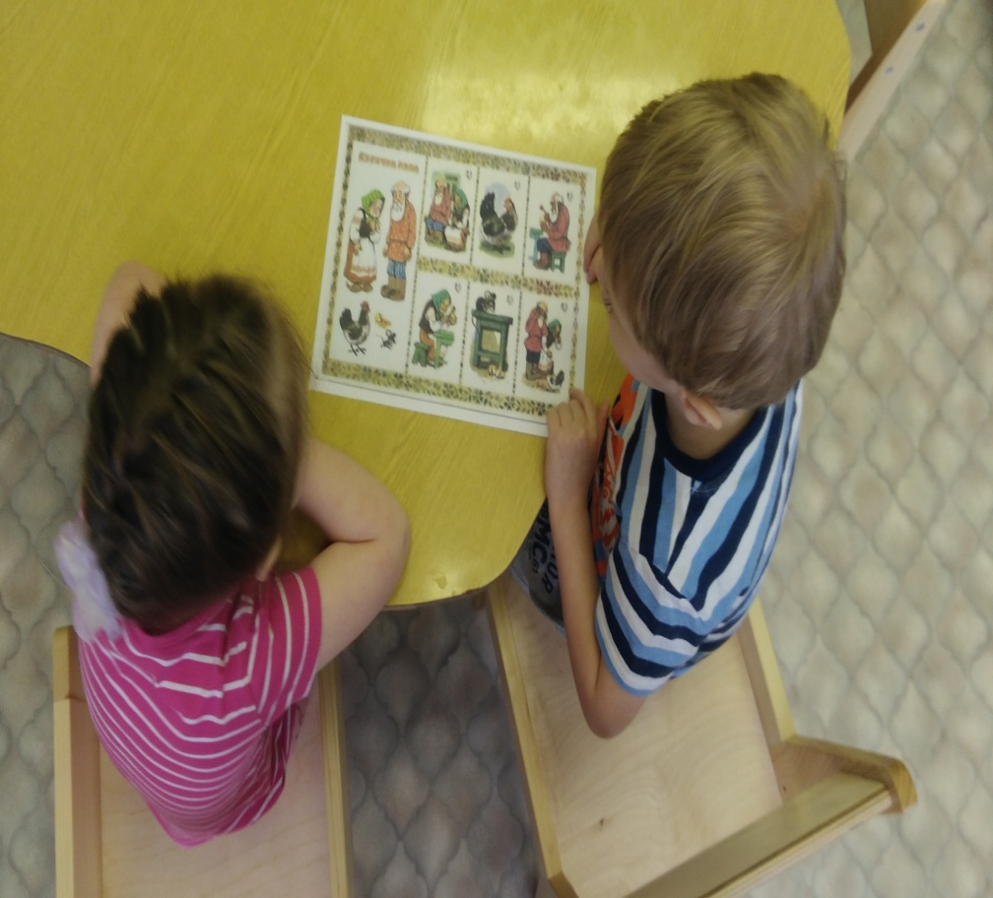
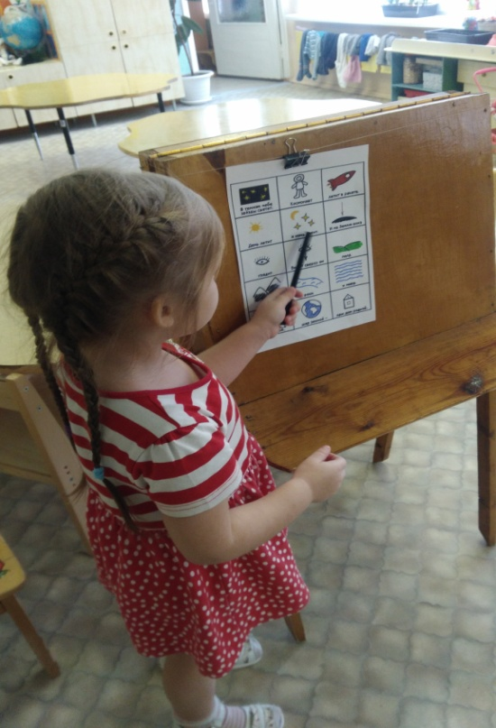
К . Д. Ушинский писал:
«Учите ребёнка каким-нибудь неизвестным ему пяти словам - он будет долго и напрасно мучиться,
но свяжите двадцать таких слов с картинками,
и он их усвоит на лету».

Slide 4
Мнемотехника, или мнемоника,
в переводе с греческого - «искусство запоминания».
Мнемотехника - это система методов и приёмов, обеспечивающих эффективное запоминание, сохранение и воспроизведение информации.
Мнемотехника – помогает развивать:
ассоциативное мышление
зрительную и слуховую память
зрительное и слуховое внимание
воображение
связную речь
мелкую моторику рук

Slide 5
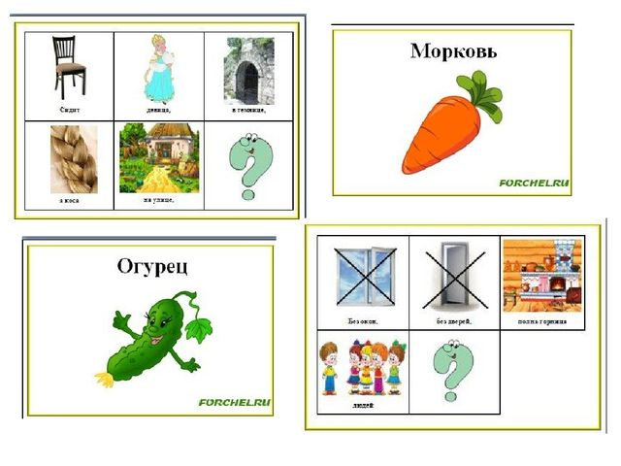
Мнемотаблица –
это схема, в которую заложена определенная информация.
Суть мнемосхем заключается в следующем: на каждое слово или маленькое словосочетание придумывается картинка (изображение); таким образом, весь текст зарисовывается схематично. Глядя на эти схемы – рисунки ребёнок легко воспроизводит текстовую информацию.

Slide 6
Для чего нужна мнемотехника дошкольникам
Актуальность мнемотехники для дошкольников обусловлена тем, что как раз в этом возрасте у детей преобладает зрительно-образная память. Чаще всего запоминание происходит непроизвольно, просто потому, что какой-то предмет или явление попали в поле зрения ребенка. Если же он будет пытаться выучить и запомнить то, что не подкреплено наглядной картинкой, нечто абстрактное, то на успех рассчитывать не стоит. Мнемотехника для дошкольников как раз помогает упростить процесс запоминания, развить ассоциативное мышление и воображение, повысить внимательность. Более того приемы мнемотехники в результате приводят к обогащению словарного запаса и формированию связной речи.

Slide 7
Где можно использовать мнемосхемы
Составление рассказов
Разучивание стихотворений, скороговорок, чистоговорок
Отгадывание загадок

Slide 8
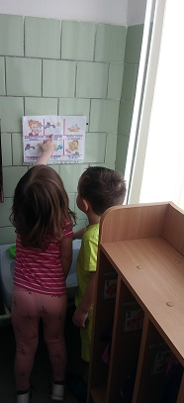
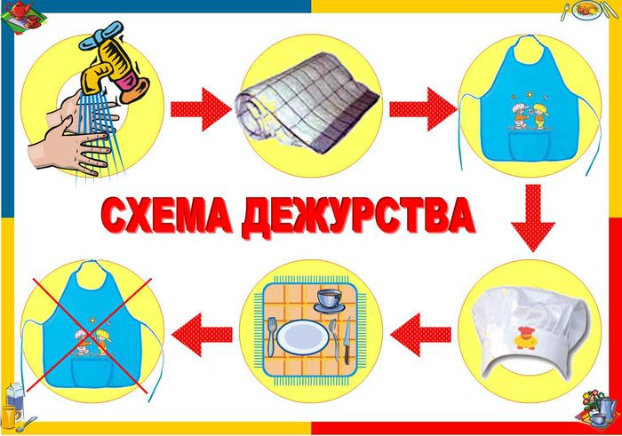

Slide 9

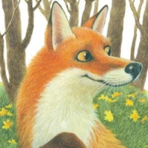
Для детей младшего и среднего дошкольного возраста необходимо давать цветные мнемотаблицы, так как в памяти у детей быстрее остаются отдельные образы: лиса- рыжая, мышка- серая, елочка – зеленая.
.

Slide 10
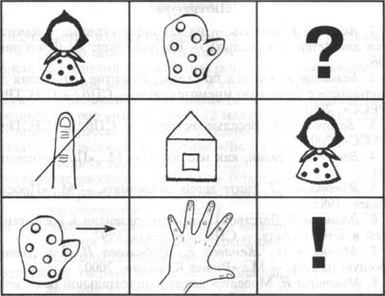
Для детей старшего возраста схемы желательно рисовать в одном цвете, чтобы не привлекать внимание на яркость символических изображений.

Slide 11
Последовательность работы с мнемотаблицами
1.Рассматривание таблицы и разбор того, что на ней изображено
2. Осуществляется перекодирование информации
3. После перекодирования осуществляется пересказ сказки

Slide 12
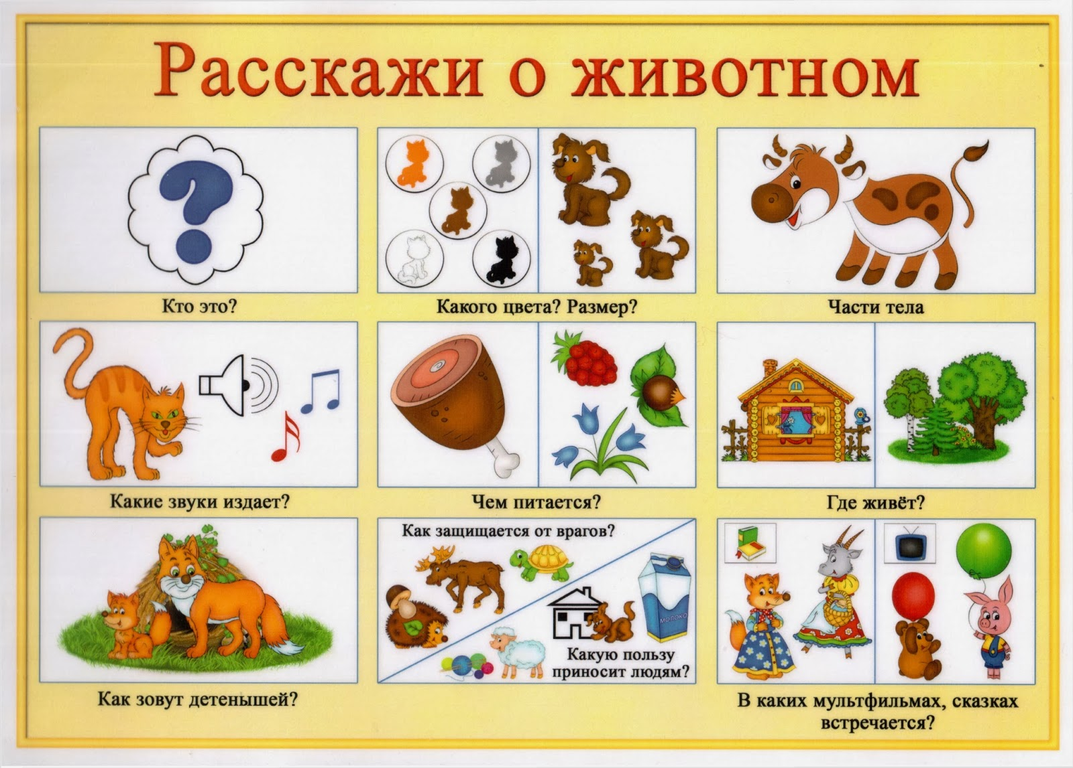
Описательные рассказы

Slide 13
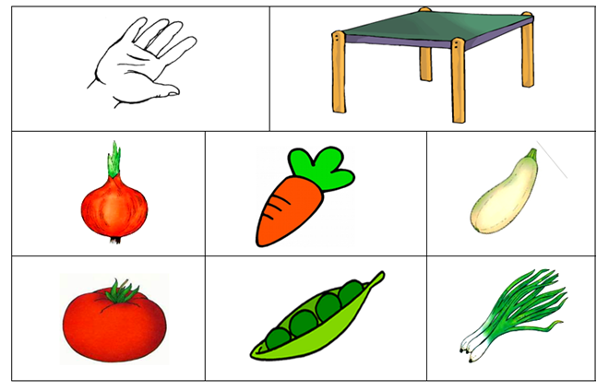
Заучивание стихотворений
В руки овощи берем,
Овощи на стол кладем.
Лук, морковка, кабачок,
Помидор, горох, лучок.

Slide 14
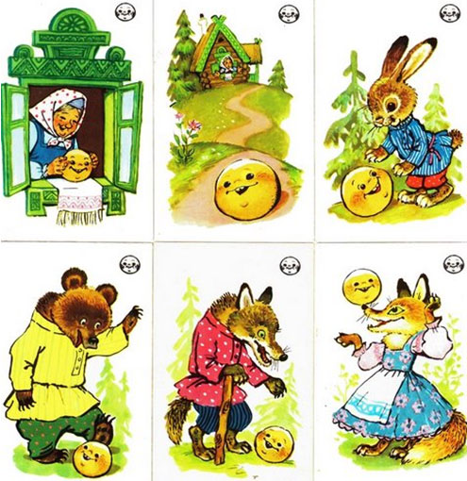
Пересказ сказки

Slide 15
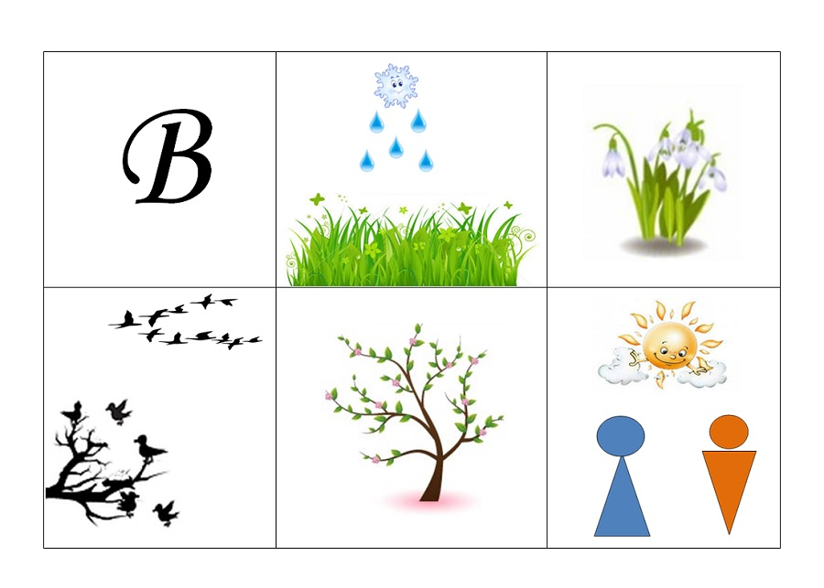
Составление рассказа о весне.
Наступила весна.. Идет теплый весенний дождь. Появляется первая травка. Прямо из- под снега расцветают подснежники – первые вестники весны. Из тёплых мест возвращаются перелётные птицы .На деревьях набухают почки и распускаются листочки. Ярко светит солнышко.

Slide 16
СПАСИБО ЗА ВНИМАНИЕ

